Slide 1
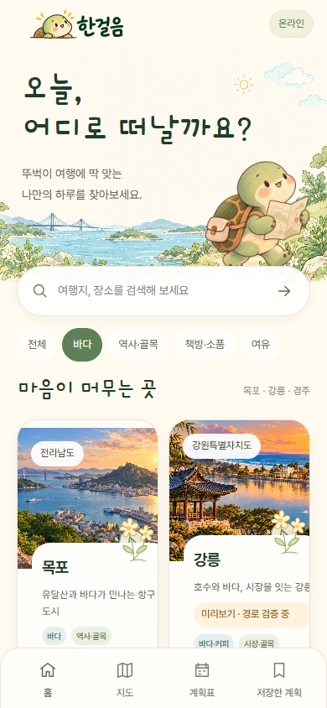
한걸음
내 속도로 짜는 하루 여행
장소 찾기와 운영시간·이동 확인을 한곳에서
약 7분 발표
Notes:
안녕하세요. 제가 만든 여행 앱 한걸음을 소개하겠습니다. 저는 혼자 뚜벅이 여행을 계획할 때 장소를 찾기 어렵고, 장소 운영시간과 이동 경로를 각각 따로 확인해야 해서 불편했습니다. 그래서 장소 탐색과 하루 계획을 한 흐름에서 할 수 있는 모바일 웹앱을 만들었습니다. 오늘은 제가 가장 공들인 홈 화면에서 시작해 실제 사용 순서대로 보여드리겠습니다.
화면 출처: 2026-10-07 한걸음 공개 모바일 웹앱 캡처. 발표 원고 기준 시간 0:25.

Slide 2
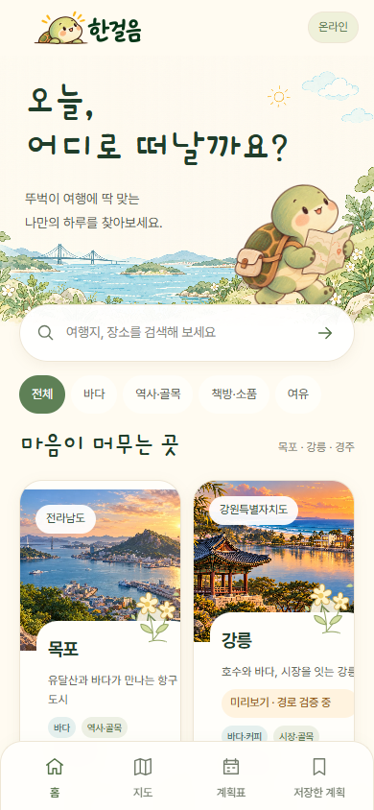
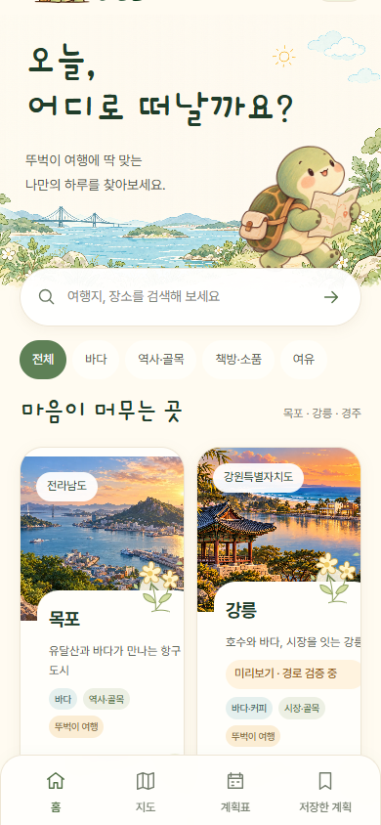
여행의 시작은 홈 화면
여행지 검색, 취향 선택, 도시 카드
첫 화면과 취향 선택
여행지 카드
02 / 10
Notes:
홈 화면은 앱에서 가장 공을 들인 부분입니다. 첫 문구와 여행 지도를 든 거북이로 여행을 시작하는 느낌을 만들고, 검색창과 취향 선택을 바로 아래에 놓았습니다. 그 다음에는 도시를 사진 카드로 고를 수 있습니다. 목포는 실제 여행 화면으로 들어가고, 강릉과 경주는 아직 미리보기와 경로 검증 단계라고 표시합니다. 사용자는 먼저 가고 싶은 도시를 고른 뒤 장소와 코스를 살펴봅니다.
화면 출처: 2026-10-07 한걸음 공개 모바일 웹앱 캡처. 발표 원고 기준 시간 0:50.

Slide 3
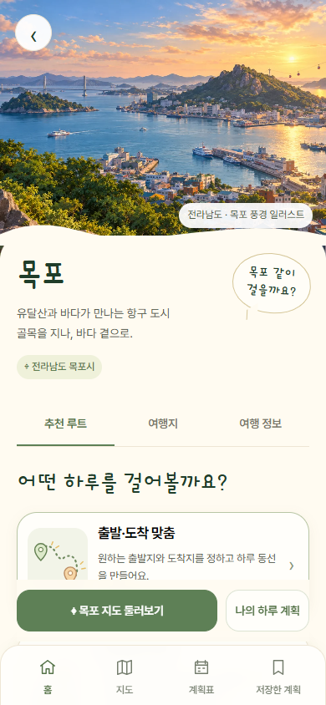
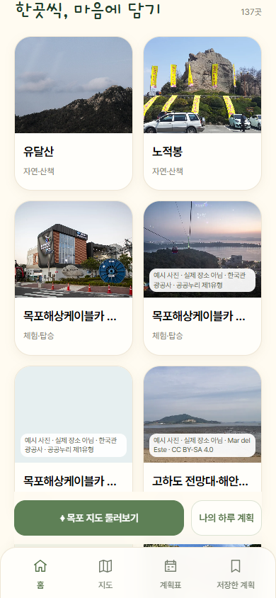
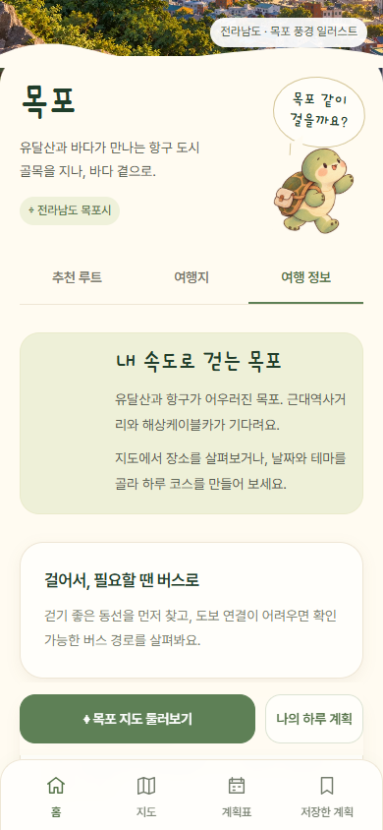
도시를 고른 뒤
추천 루트, 여행지, 여행 정보
추천 루트
여행지
여행 정보
03 / 10
Notes:
목포 카드를 누르면 도시 소개가 열립니다. 여기서 세 가지 탭으로 내용을 살펴볼 수 있습니다. 추천 루트에서는 테마와 출발·도착 맞춤 진입점을 보고, 여행지에서는 장소 카드를 훑어봅니다. 여행 정보에는 이 도시를 어떤 방식으로 둘러볼지와 방문 전 확인할 점을 모았습니다. 도시를 처음 보는 사람도 지도에 들어가기 전에 대략적인 선택지를 파악할 수 있게 구성했습니다.
화면 출처: 2026-10-07 한걸음 공개 모바일 웹앱 캡처. 발표 원고 기준 시간 0:40.

Slide 4
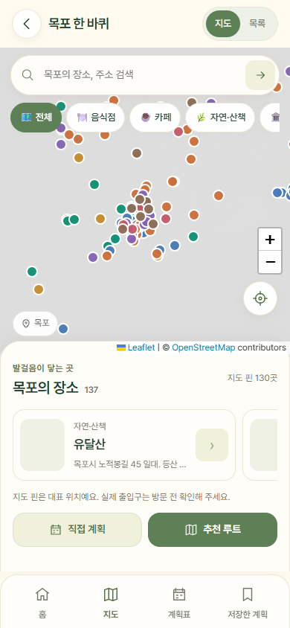
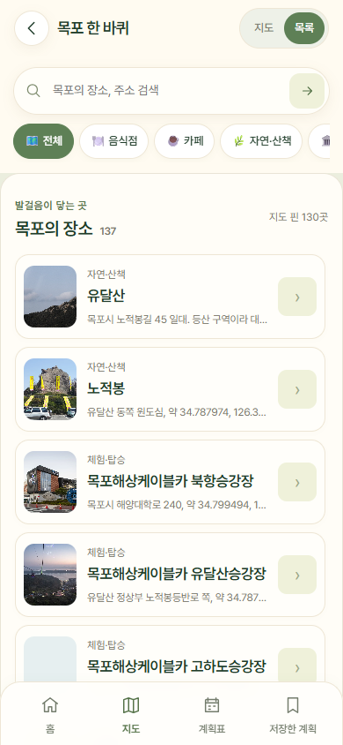
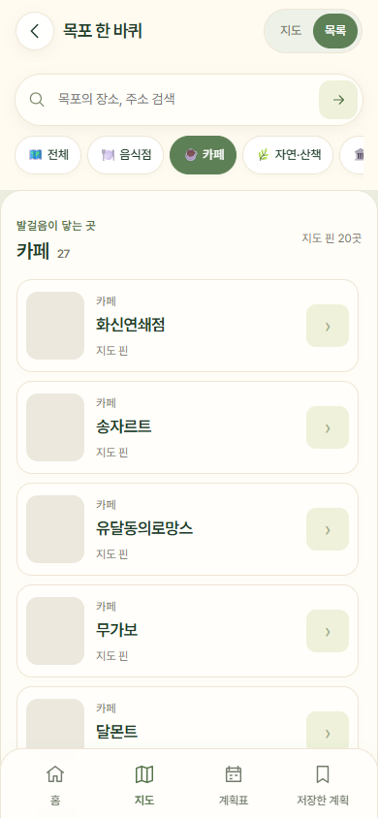
지도로 장소 찾기
지도와 목록을 오가며 유형을 좁히기
지도
목록
유형 필터
04 / 10
Notes:
목포 지도에서는 장소 핀과 아래쪽 장소 카드를 함께 봅니다. 지도와 목록 보기를 바꿀 수 있고, 카페처럼 원하는 유형만 골라 볼 수도 있습니다. 지도 위의 핀은 장소의 대표 위치이므로 실제 출입구와 같다고 단정하지 않습니다. 여행자는 먼저 권역을 살피고 관심이 가는 장소를 눌러 상세 정보를 확인합니다.
화면 출처: 2026-10-07 한걸음 공개 모바일 웹앱 캡처. 발표 원고 기준 시간 0:45.

Slide 5
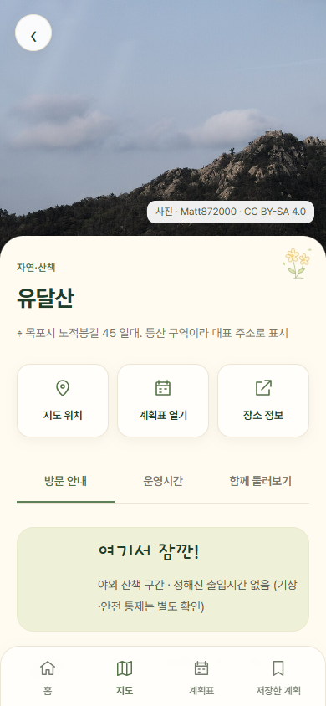
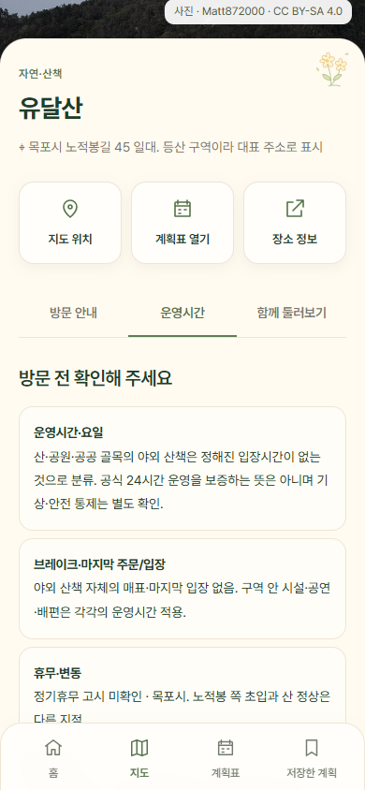
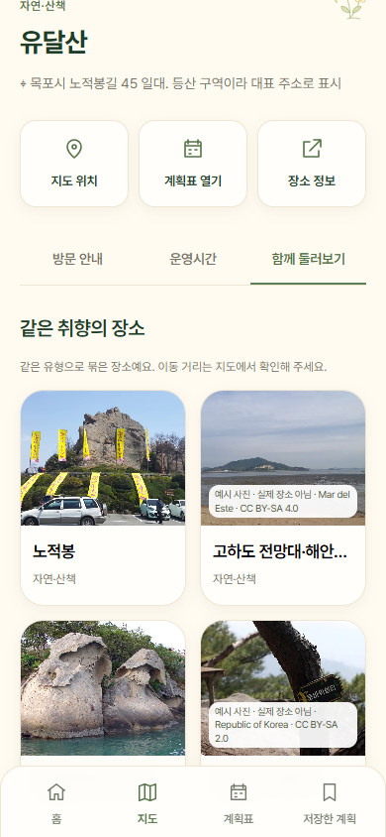
장소를 고를 때 확인하는 것
방문 안내, 운영시간, 함께 둘러보기
방문 안내
운영시간
주변 장소
05 / 10
Notes:
장소 상세는 방문 안내와 운영시간을 분리했습니다. 예를 들어 유달산 화면에서는 위치와 기본 안내를 보고, 운영시간 탭에서는 구역과 시설별로 확인해야 할 내용을 읽을 수 있습니다. 함께 둘러보기는 같은 취향의 장소를 이어서 탐색할 때 사용합니다. 이 정보는 조사 시점 기준이므로 휴무, 입장, 실제 출입구는 여행 당일 다시 확인해야 합니다.
화면 출처: 2026-10-07 한걸음 공개 모바일 웹앱 캡처. 발표 원고 기준 시간 0:40.

Slide 6
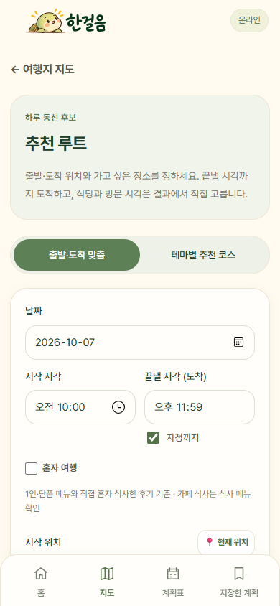
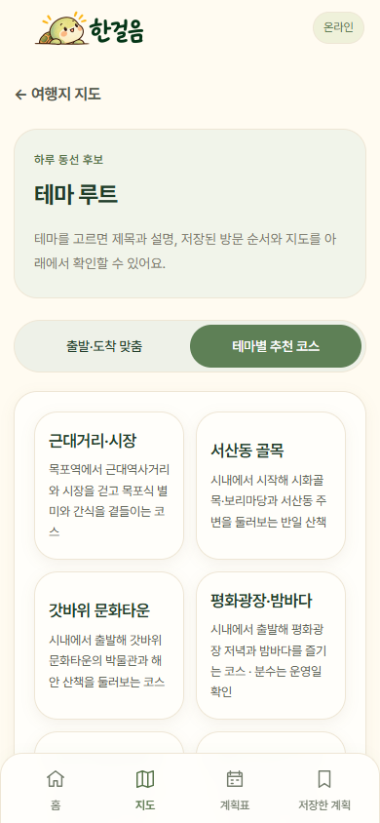
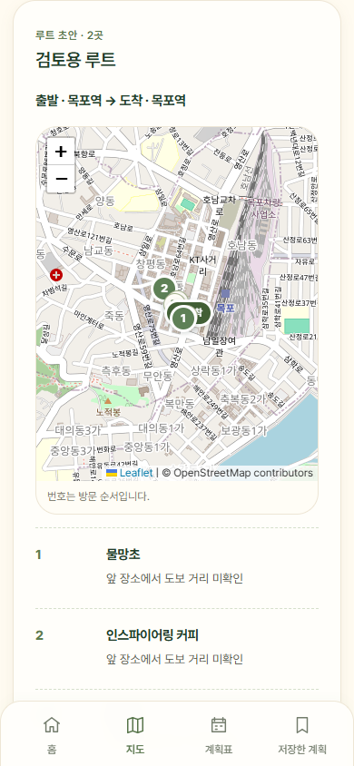
하루 동선 고르기
조건을 입력하고 검토용 루트를 확인
출발·도착 맞춤
테마별 보기
검토용 루트
이동 거리 미확인 구간은 검토용으로 표시
06 / 10
Notes:
추천 루트에는 출발지와 도착지, 날짜와 시간을 정하는 맞춤 방식이 있습니다. 테마별 화면에서는 준비된 주제를 훑어볼 수 있습니다. 오른쪽은 현재 앱에서 실제로 확인한 검토용 루트 화면입니다. 방문 순서는 지도에 나타나지만, 이 예시의 장소 사이 도보 거리는 미확인이라고 표시됩니다. 따라서 이 화면을 이동시간까지 검증된 완성 코스로 소개하지 않겠습니다. 사용자는 방문 순서를 출발점으로 삼고, 미확인 이동과 영업 조건을 확인한 뒤 계획표에서 조정할 수 있습니다.
화면 출처: 2026-10-07 한걸음 공개 모바일 웹앱 캡처. 발표 원고 기준 시간 1:00.

Slide 7
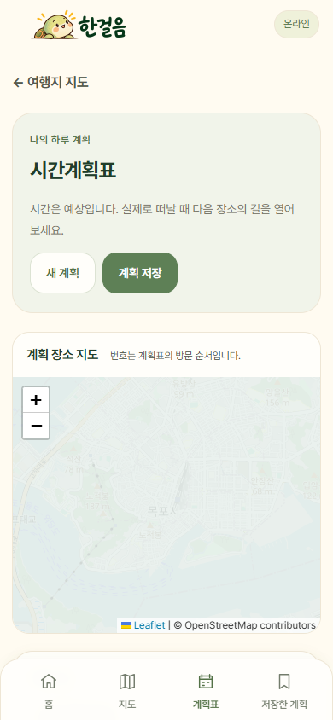
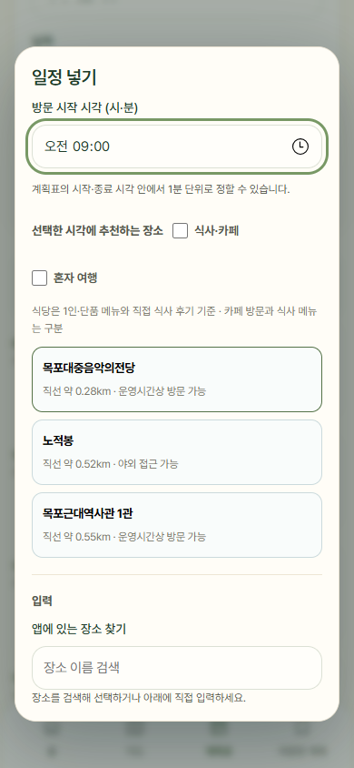
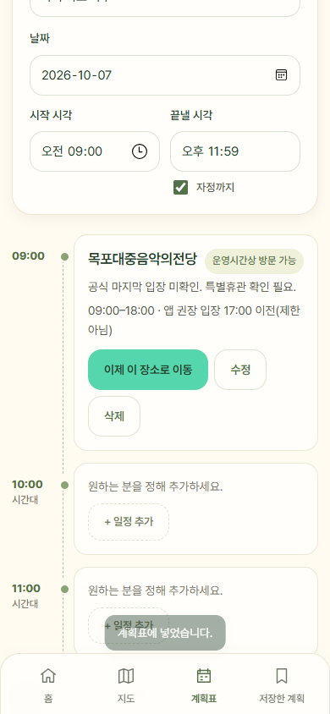
내 계획표 만들기
시간 칸 선택, 장소 추가, 일정 확인
시간계획표
시간 칸 편집
장소를 넣은 일정
07 / 10
Notes:
직접 계획을 만들고 싶다면 계획표를 엽니다. 날짜와 시작 시각을 정하고, 시간 칸을 누르면 그 시간에 넣을 수 있는 장소 후보와 직접 입력 항목이 나옵니다. 예시에서는 오전 9시에 한 장소를 넣었습니다. 입력한 장소가 운영시간상 가능한지 안내가 붙지만, 화면의 시간은 예상입니다. 실제 이동을 시작할 때는 다음 장소로 이동 버튼을 사용해 그 시점의 길을 다시 확인하도록 했습니다.
화면 출처: 2026-10-07 한걸음 공개 모바일 웹앱 캡처. 발표 원고 기준 시간 1:00.

Slide 8
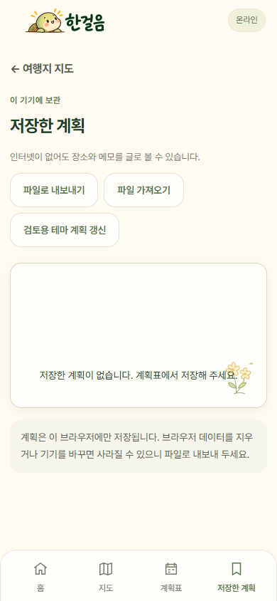
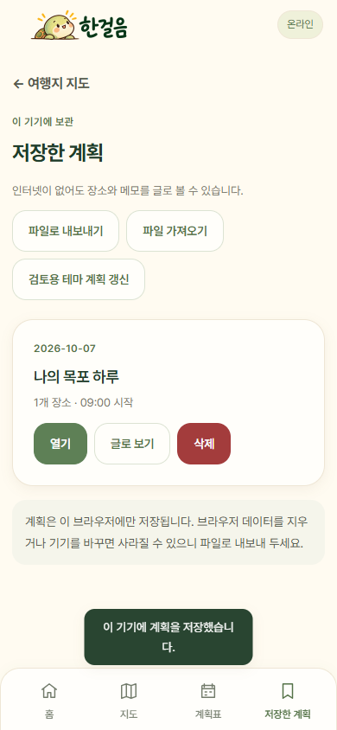
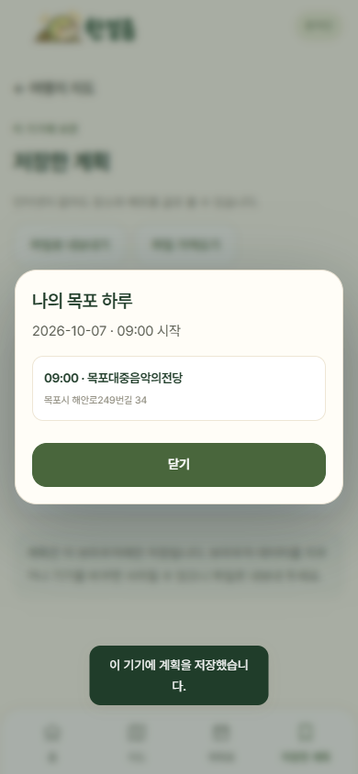
계획 저장과 다시 보기
기기 저장, 글로 보기, 파일 내보내기
처음 저장 화면
저장한 계획
글로 보기
08 / 10
Notes:
계획을 저장하면 이 기기의 브라우저에 보관됩니다. 저장 목록에서 다시 열거나 글로 볼 수 있고, 파일로 내보내 다른 곳에 백업할 수 있습니다. 인터넷이 없는 상황에서도 저장한 장소와 메모는 글로 확인할 수 있습니다. 다만 브라우저 데이터를 지우거나 기기를 바꾸면 자동으로 옮겨지지 않으므로, 중요한 계획은 파일로 내보내야 합니다.
화면 출처: 2026-10-07 한걸음 공개 모바일 웹앱 캡처. 발표 원고 기준 시간 0:45.

Slide 9
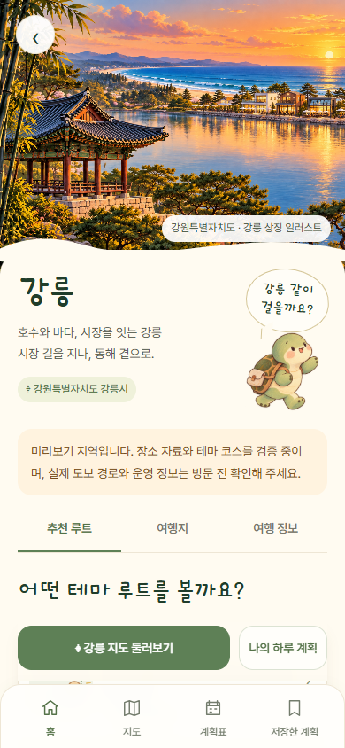
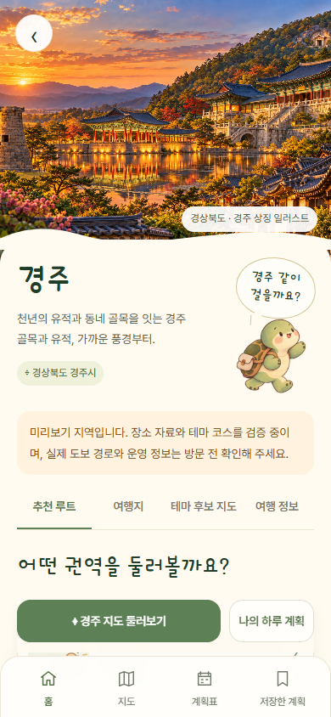
강릉·경주 지역 화면
두 도시의 소개 화면도 구현
강릉 지역 화면
경주 지역 화면
지역별 분위기를 담은 화면
09 / 10
Notes:
목포에 이어 강릉과 경주의 지역 소개 화면도 만들었습니다. 강릉은 호수와 바다, 경주는 유적과 골목을 중심으로 각 도시의 분위기와 여행 주제를 담았습니다. 홈에서 도시를 선택하면 두 지역의 화면을 실제로 둘러볼 수 있습니다. 여러 지역을 작업하면서 화면과 정보의 구성을 통일하는 일이 중요하다는 것도 느꼈습니다. 앞으로는 강릉과 경주에서 여행지를 더 자세히 살펴보고 하루 계획까지 세울 수 있는 기능을 추가해, 어느 도시에서도 같은 흐름으로 여행을 준비할 수 있게 만들고 싶습니다.
화면 출처: 2026-10-07 한걸음 공개 모바일 웹앱 캡처. 발표 원고 기준 시간 0:40.

Slide 10

제작 과정과 배운 점
내가 방향을 정하고 AI 결과를 확인
1 방향 결정
하루 여행의 사용 흐름과 홈 화면 분위기 선택
2 AI 도구 활용
화면 구현, 이미지 제작, 장소·교통 자료 정리
3 배운 점
여러 지역 작업에서 통일이 안 된다고 느낌
요구사항을 구체적으로 정해야 원하는 앱이 나옴
공개 앱 https://mokpo-day-planner.sooyeon-jun-0389.chatgpt.site
10 / 10
Notes:
제작 과정에서는 제가 사용 흐름과 화면 방향을 정하고, 결과를 보면서 수정 의견을 냈습니다. 특히 홈은 여행 다이어리 같은 분위기와 거북이 캐릭터가 자연스럽게 어울리도록 여러 번 조정했습니다. AI 도구는 화면 구현, 이미지 제작, 장소와 교통 자료 정리, 모바일 화면 확인과 기능 검증을 도왔습니다. 여러 지역을 작업하면서 통일이 안 된다는 걸 느꼈습니다. 그리고 요구사항을 구체적으로 정해야 원하는 앱이 나온다는 점을 배웠습니다. 검증 기록과 실제 공개 앱을 다시 대조해 발표에는 확인된 것만 담았습니다. 공개 주소는 슬라이드 아래에 있습니다. 감사합니다.
화면 출처: 2026-10-07 한걸음 공개 모바일 웹앱 캡처. 발표 원고 기준 시간 0:45.

